Slide 1
Attività di Tirocinio
BPMN to GoalSpec translation
25/02/2013 - 05/06/2013
Fabio Garofalo

Slide 2
Agenda
Introduzione al problema
Self-Adaptive System
Motivazioni dello studio
High Customizable Workflow Enactment: Vision
BPMN
Caratteristiche Generali
Elementi Principali
GoalSpec
Caratteristiche Generali
Visione ontologica del mondo, struttura di Goal e Social Goal
Traduzione di Workflow in GoalSpec
Significato della trasformazione
Stato punto-punto
Differenze fra gli elementi BPMN
Decomposizione delle condizioni di ingresso e uscita
Waiting/Generated Condition
Forward/Backward Condition
Generalizzazione
Algoritmo di Traduzione
Elementi esclusi dalla trattazione
Demo

Slide 3
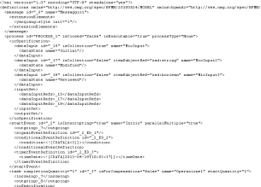
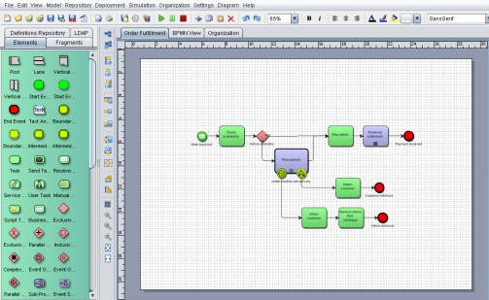
Vision
High-Customizable Workflow Enactment
Goal Base
XML
BPMN2GoalSpec
Goal
Set
Editor BPMN
!
Warning
MAS

Slide 4
BPMN 2.0
(Business Process Model and Notation)
Notazione semplice e intuitiva per la specifica di Business Processes
Interfaccia uniforme per i diversi Business Stakeholders
Semantica d’esecuzione completamente formalizzata

Slide 5
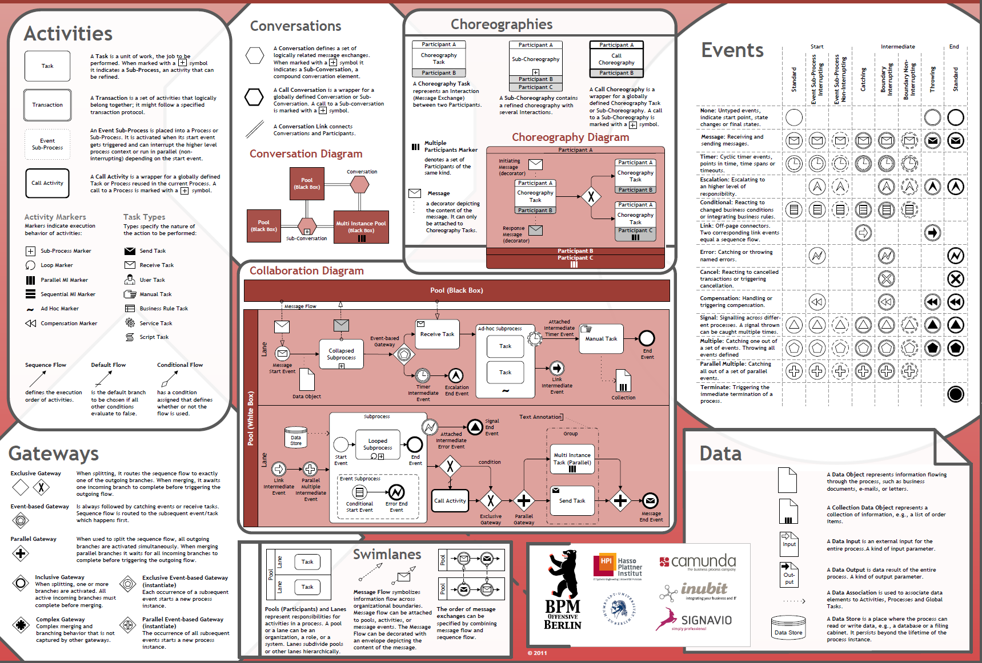

Slide 6
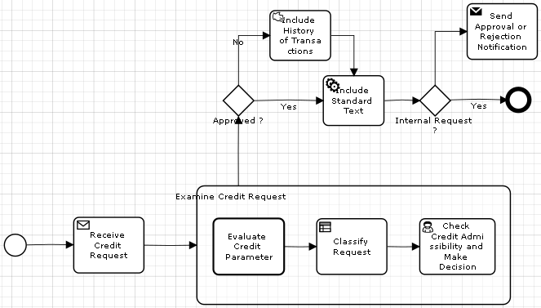
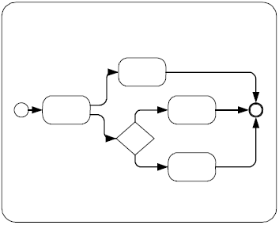
Activity
Task
Service Task
SubProcess
Receive Task
Send Task
Standard Loop Marker
User Task
Multi Istance Marker
Manual Task
CompensationMarker
Script Task
Call Activity
Business Rule Task

Slide 7
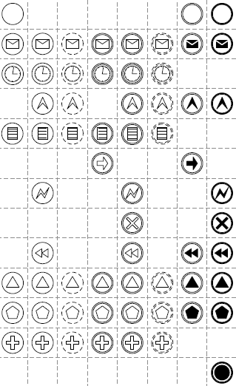
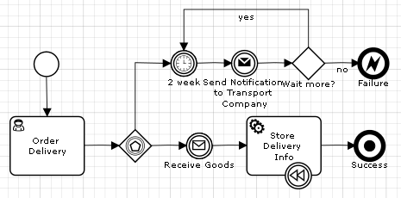
Event
Boundary Interrupting
Event Subprocess Interrupting
Boundary
Non-Interrupting
Default Start
Event Subprocess Non-Interrupting
Catching
Throwing
Default End
START
INTERMEDIATE
END
Start
None
Message
Timer
End
Escalation
Condition
Link
Intermediate
Error
Cancel
Compensation
Boundary
Signal
Multiple
Parallel Multiple
Terminate

Slide 8
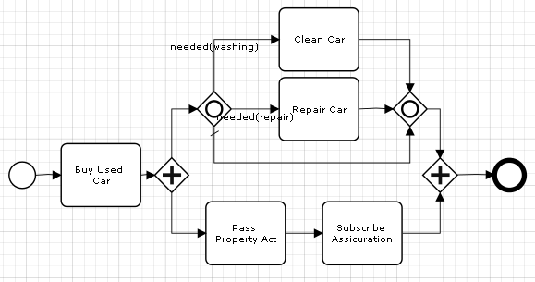
Gateway
Exclusive
EventBased
Inclusive
Complex
Parallel

Slide 9
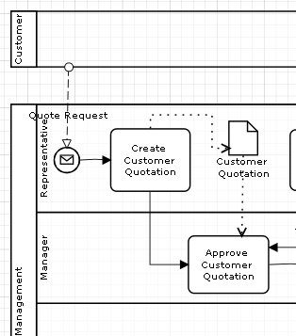
BPMN 2.0
Item Aware Element
Data Object
Participant/Pool e Message Flow
PARTICIPANT A
(collection)
Data Input
Data Output
PARTICIPANT B
Data Association
(input)
(output)

Slide 10
GoalSpec
Ideato per la specifica formale di requisiti
È un linguaggio dichiarativo
Ha una grammatica Context-Free
Assume una visione ontologica del mondo come composizione di stati

Slide 11
Goal in GoalSpec
Goal
TRIGGERING CONDITION
L’evento la cui occorrenza determina l’attivazione del Goal
(WHEN MESSAGE book_request(Book) RECEIVED FROM THE Client ROLE AND WHEN available(Book) )
THE clerk ROLE SHALL ADDRESS book_checkout(Book,client)
ACTOR LIST
L’elenco delle risorse (umane o del sistema) coinvolte nella realizzazione del Goal
FINAL STATE
(BookManagment example)
Lo stato del mondo che il Goal persegue

Slide 12
SocialGoal in GoalSpec
SocialGoal
TRIGGERING CONDITION
L’evento la cui occorrenza determina l’attivazione del Goal
ON Semptember
THE nobel_committee_for_medicine ROLE AND THE expert ROLE AND THE nobel_assembly ROLE AND THE nominator ROLE AND THE SYSTEM SHALL ADDRESS
done(hold_nobel_prize_award_ceremony)
WHERE Report_with_recommendations IS NobelCandidateRecord
ACTOR LIST
L’elenco delle risorse (umane o del sistema) coinvolte nella realizzazione del Goal
FINAL STATE
Lo stato del mondo che il Goal persegue
ITEM DESCRIPTION
L’elenco degli oggetti globali
(NobelPrize example)

Slide 13
Da BPMN a GoalSpec
SocialGoal0
TC0
FS0
Goal3
TC3
FS3
Goal1
TC1
FS1
Goal2
TC2
FS2
Goal5
TC5
FS5
Goal4
TC4
FS4
COME
COSA

Slide 14
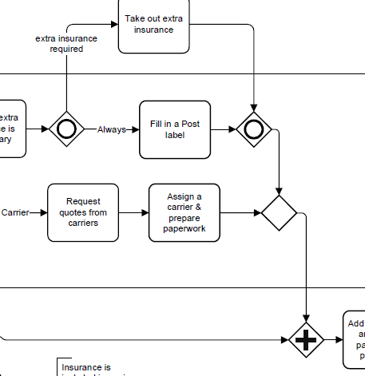
Stato punto-punto

Slide 15
Osservazione
Activity e Event hanno effetto sullo stato del mondo
Gateway hanno effetto sul flusso di controllo
<catch>
<throw>
<catch>
<throw>

Slide 16
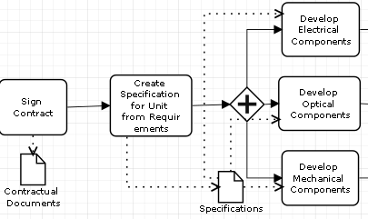
Condizione di Input e Output
Per ogni elemento BPMN la condizione di input (rispettivamente di output) è ottenuta congiungendo la condizione attesa (generata) alla condizione presentata dagli elementi predecessori (successori)
Condizione di Input
Condizione di Output
Condizione attesa
+
Condizione predecessori
Condizione generata
+
Condizione successori

Slide 17
Waiting Condition
Waiting Condition (Evento/Stato) : la condizione della quale l’elemento BPMN attende la realizzazione (quando gli sia già pervenuto un token)
catch
throw
Attesa disponibilità degli oggetti in Input (DataObjects, DataInputs, DataStores)
Attesa disponibilità degli oggetti in Input (DataObjects, DataInputs, DataStores)
Attesa ricezione di Messaggi esterni
Attesa ricezione di Messaggi esterni
Attesa ricezione di Messaggi esterni
Attesa cattura dell’evento

Slide 18
Generated Condition
Generated Condition (Evento/Stato) : la condizione prodotta dall’elemento BPMN
catch
throw
Avvenuta produzione degli oggetti in Output (DataObjects, DataOutputs, DataStores)
Avvenuta produzione degli oggetti in Output (DataObjects, DataOutputs, DataStores)
Avvenuta spedizione di Messaggi all’esterno
Avvenuta spedizione di Messaggi all’esterno
Avvenuta spedizione di Messaggi all’esterno
Completamento dell’Attività
Avvenuta cattura dell’evento
Avvenuta generazione dell’evento

Slide 19
Backward Condition
Backward Condition (Evento/Stato): è l’evento/stato che l’elemento BPMN presenta ai nodi che subito lo succedono nel workflow
(Generated Condition)
(Generated Condition)

Slide 20
Forward Condition
Forward Condition (Evento/Stato): l’evento/stato che l’elemento BPMN presenta ai nodi che subito lo precedono nel workflow
(Waiting Condition)
(Waiting Condition)

Slide 21
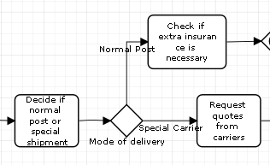
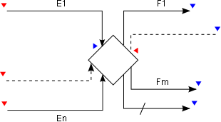
Backward e Forward Condition di Gateway
WHEN chosen(special_carrier)
AND
done(decide_shipment)
AND
NOT done(check_extra_insurance)
Per ogni sequence flow entarnte i sia backward(source(i)) la backward condition del nodo sorgente, la condizione backward al k-esimo sequence flow d’uscita sarà :
Per ogni sequence flow uscentete j sia forward(target (j)) la forward condition del nodo target, avremo :
chosen(special_carrier)
OR
chosen(normal_post)

Slide 22
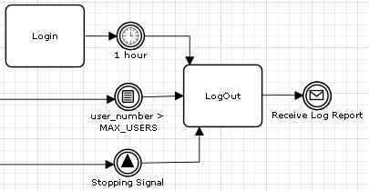
Backward e Forward Condition di Eventi
AFTER 1 hour SINCE WHEN done(login)
WHEN user_number > NAX_NUMBERS
MESSAGE recieved(log_report) RECEIVED FROM extern
WHEN thrown(stopping_signal)

Slide 23
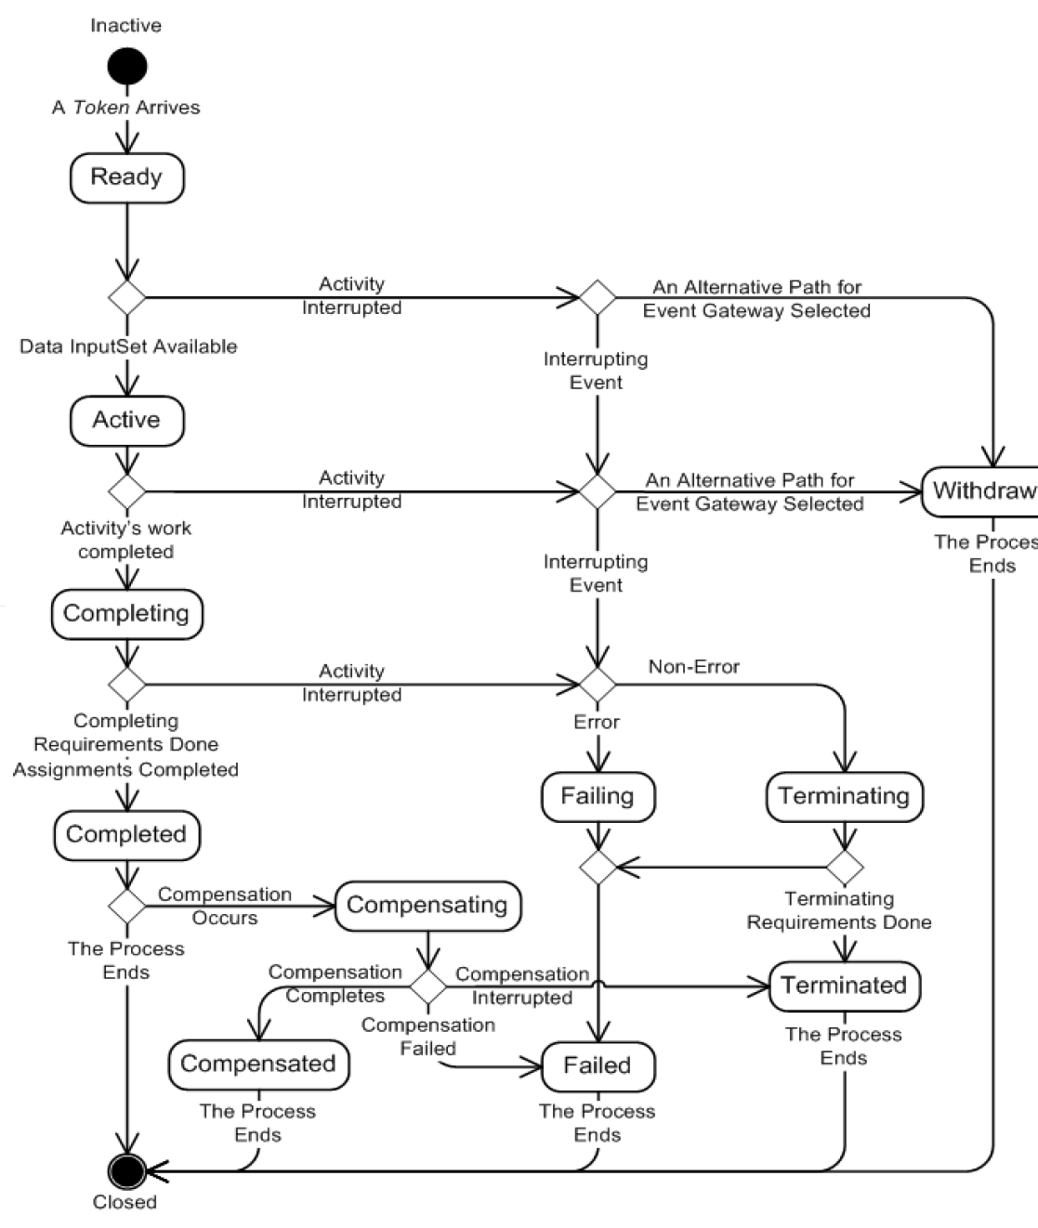
State-Chart di Activity
EVENTO
DI INPUT
STATO
DI OUTPUT

Slide 24
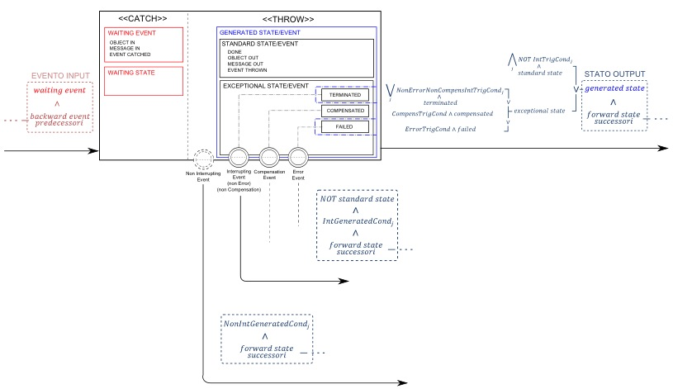
Caso Generale

Slide 25
Algoritmo
Input: il workflow BPMN
Output: un insieme di Goal in GoalSpec
Descrizione:
per ogni Activity x nel workflow
sia waiting(x) il suo waiting event,
generated(x) il suo generated state
crea un nuovo goal
crea condizioni congiuntive triggCondition, finState
aggiungi waiting(x) a trigCondition
aggiungi generated(x) a finState
crea condizioni disgiuntive successorCondition, predecessorCondition
per ogni incoming Sequence Flow i di x
sia cond(i) il predicato di i (se ne possiede),
backward(i,source(i),EVENT) l’evento backward del nodo sorgente
aggiungi a predecessorCondition cond(i) AND backward(i,source(i) ,EVENT)
per ogni outgoing Sequence Flow j di x
sia cond(j) il predicato di j (se ne possiede),
forward(target(j),STATE) lo stato forward del nodo destinazione
aggiungi a successorCondition cond(j) AND backward(source(j) ,STATE)
aggiungi predecessorCondition a trigCondition
aggiungi successorCondition a finState
inserisci trigCondition e finState nel goal

Slide 26
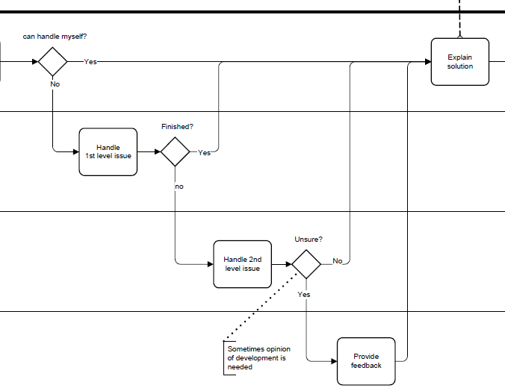
Algoritmo

Slide 28
Warnings
La presenza di warning è indice di un workflow under-specified
Forniscono l’utente di una linea guida per la corretta definizione di workflow
Esempi :
WARNING 14 [process0] : a BPMN process should specify a name -> Assigned : process0;
WARNING 0 [Doc] : a BPMN item and data should refer a valid ItemDefinition;

Slide 29
Proviamo ’sto Programma

